Slide 1


6 燕子专列

Slide 2
欧洲瑞士 启程 麻烦 呼吁
气温骤降
气温骤降 风雪不止 皑皑白雪
濒临死亡
长途跋涉 饥寒交迫 濒临死亡

Slide 3
事情是这样的：这年春天，成千上万只燕子从南方飞回北方时，在瑞士境内遇到了麻烦。当地气温骤降，风雪不止，几乎所有昆虫都被冻死了。燕子经过长途跋涉，已经非常疲劳，再加上找不到食物，饥寒交迫，濒临死亡。瑞士政府知道了这个情况，决定用火车把这些燕子送到温暖的地方。

Slide 4
燕子经过长途跋涉，已经非常疲劳，再加上找不到食物，饥寒交迫，濒临死亡。
长途跋涉
饥寒交
迫
当地气温骤降，风雪不止，几乎所有昆虫都被冻死了。

Slide 5
这年春天，成千上万只燕子从南方飞回北方时，在瑞士境内遇到了麻烦。当地气温骤降，风雪不止，几乎所有昆虫都被冻死了。燕子经过长途跋涉，已经非常疲劳，再加上找不到食物，饥寒交迫，濒临死亡。

Slide 6



广播上正在呼吁… …
电视上正在呼吁… …
气温骤降 长途跋涉
饥寒交迫 濒临死亡
援助之手 立即行动

Slide 7
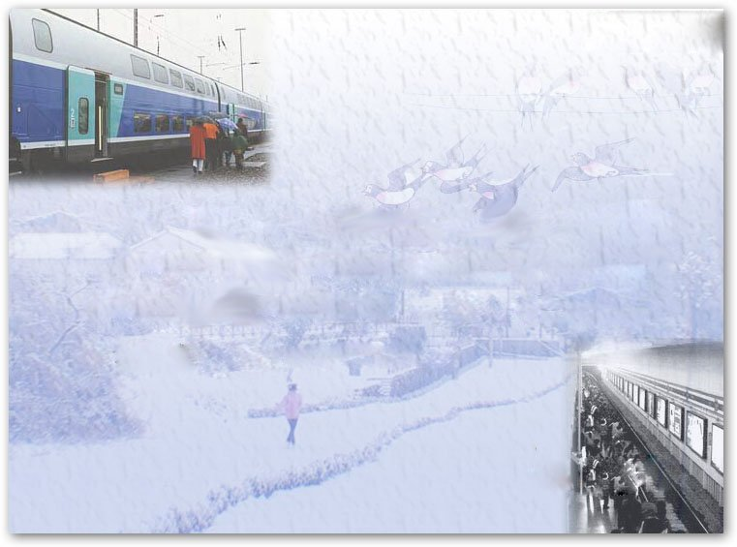
于是，政府通过电视和广播呼吁人们立即行动起来，寻找燕子，把它们送到火车站。听到消息后，居民们纷纷走出家门，冒着严寒，顶着满天飞舞的大雪，踏着冻得坚硬的山路，四处寻找冻僵的燕子。
纷纷
冒着
顶着
踏着
四处寻找

Slide 8
动物是人类的近亲。保护动物就是保护我们人类。

Slide 9


